Slide 1
Bài toán tối ưu

Slide 2
- Bài toán tìm nghiệm f(x) = 0: tìm các giá trị của x sao cho f(x) bằng 0
- Bài toán tìm giá trị tối ưu của hàm f(x): tìm các giá trị của x sao cho f(x) đạt cực đại hoặc cực tiểu.
Khi này bài toán tối ưu được đưa về bài toán tìm nghiệm của phương trình:
f '(x) = 0
(với điều kiện hàm f(x) khả vi với mọi x)

Slide 3
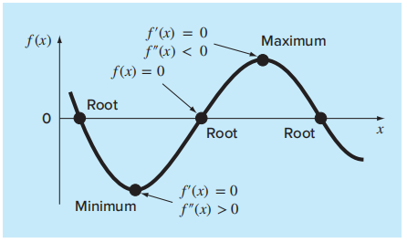

Slide 4
Cấu trúc của bài toán tối ưu hóa (hay còn gọi là một bài toán quy hoạch):
Xác định x, làm cực tiểu hoặc cực đại hàm f(x)
với điều kiện
d_{i}(x) ≤ a_{i}, i = 1, 2, ..., m
e_{i}(x) = b_{i}, i = 1, 2, ..., p

Slide 5
với
- x là vec-tơ thiết kế n chiều, f(x) là hàm mục tiêu,
- d_{i}(x) ≤ a_{i} là các ràng buộc bất đẳng thức
- e_{i}(x) = b_{i} là các ràng buộc đẳng thức
- a_{i} và b_{i} là các hằng số

Slide 6
Phân loại bài toán tối ưu
Dựa trên dạng hàm f(x) và ràng buộc:
1. Quy hoạch tuyến tính: hàm mục tiêu và các ràng buộc là tuyến tính
2. Quy hoạch bậc hai: hàm mục tiêu bậc 2, ràng buộc: tuyến tính
3. Quy hoạch phi tuyến:

Slide 7
Dựa trên ràng buộc:
1. Tối ưu hóa không ràng buộc
2. Tối ưu hóa có ràng buộc

Slide 8
Dựa trên số chiều của biến thiết kế:
1. Bài toán một chiều
2. Bài toán nhiều chiều

Slide 9
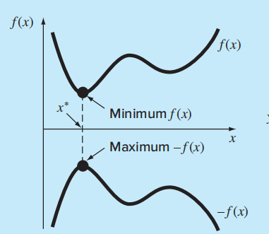
Lưu ý:
Quá trình tìm giá trị cực đại so với việc tìm giá trị cực tiểu về bản chất là hoàn toàn giống nhau, bởi vì cùng một giá trị x* vừa giúp tối thiểu hóa hàm f(x), vừa giúp tối đa hóa hàm - f(x).

Slide 10
I. Bài toán tối ưu không ràng buộc một chiều
1. Phương pháp tìm kiếm tỉ lệ vàng
Tìm kiếm tỉ lệ vàng là một kỹ thuật tìm kiếm đơn biến, đa năng và đơn giản.
Không sử dụng các công cụ của giải tích.

Slide 11
Xét bài toán tìm cực đại duy nhất trong [x_{l}, x_{u}]
Mục tiêu:
- Mỗi lần lần lặp giảm kích thước khoảng chứa nghiệm một nhân tử là hằng số.
- Sử dụng các phép tính của các điểm trung gian ở các bước phía trước

Slide 13
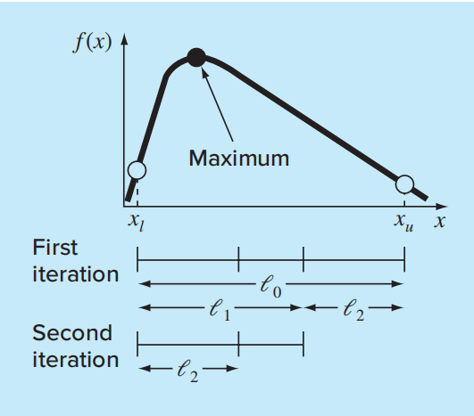
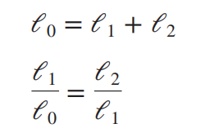

Chọn thêm 2 điểm trong đoạn [x_{l}, x_{u}]
Để đạt mục tiêu cần
Đặt ta thu được

Slide 14
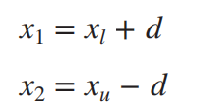
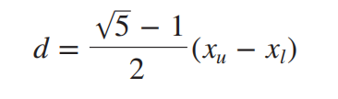
Thuật toán.
- Chọn đoạn chứa nghiệm [x_{l}, x_{u}]
- Chọn thêm 2 điểm x₁ và x₂

Slide 15
- Tính giá trị hàm f tại x₁ và x₂
- Nếu f(x₁) ≥ f(x₂), giữ lại khoảng [x₂, x_{u}], ngược lại giữ [x_{l}, x₁].
- Tiếp tục quá trình, chọn trung điểm của đoạn cuối cùng làm giá trị cần xác định

Slide 16
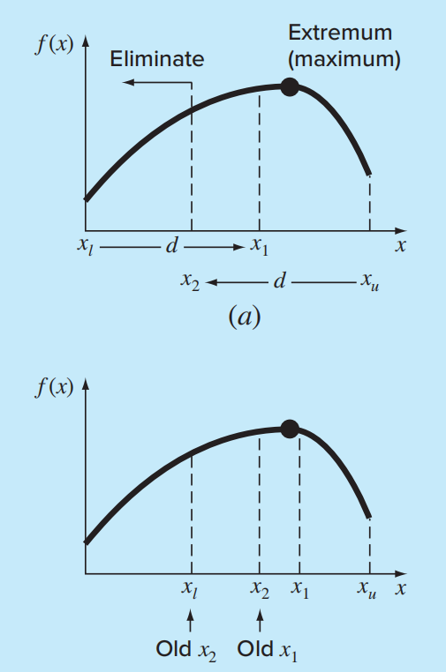

Slide 17
Sau k bước lặp, bắt đầu từ khoảng [x_{l}, x_{u}], trung điểm của đoạn cuối cùng này nằm trong khoảng của điểm cực đại.

Slide 18
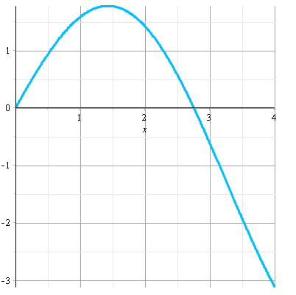
Ví dụ. Sử dụng phương pháp tỷ lệ vàng tính xấp xỉ giá trị cực đại sau 2 lần lặp của hàm số
trên đoạn [0, 4].

Slide 19
Bài tập
Trang 373: 13.2, 13.3

